Slide 1
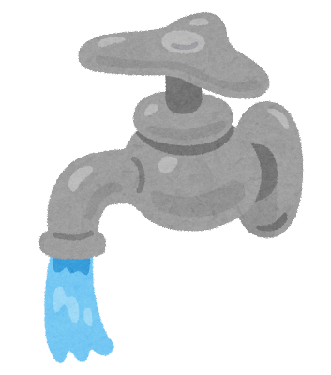
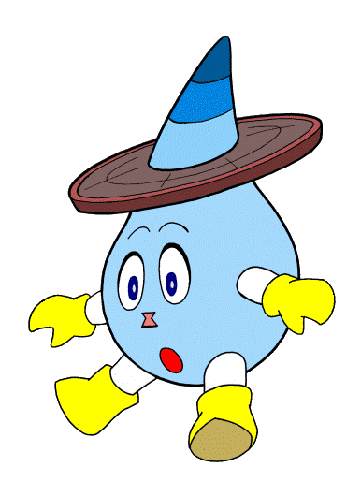
水道水って
ふつうの水と何がちがうんだろう？
・川などの水は飲んじゃいけないの？
・なぜ水道水が必要になったの？

Slide 2
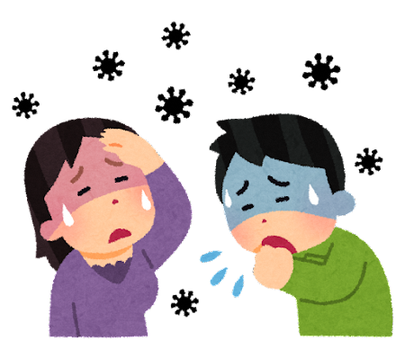
100年ほど前の日本では、
川の水や不衛生な井戸水などを
飲んだことによって、
ふ えい せい
そのまま
病気が大流行
→安全・安心な水を届けるために、
いまのような【水道】が全国で広まった。

Slide 3
プールなどで
使われる「えんそ」
水道水には、雑菌が増えないように が入っている。
じ あ えん そ さん
次亜塩素酸
※法律で塩素消毒することが
決められています。

Slide 4
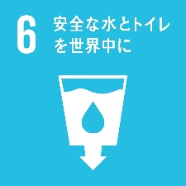
ちなみに世界中で、
水道水が安全に飲める国は、
たったの
１１
カ国
196カ国
出典：国土交通省「日本の水資源の現況」令和4年度版
出典：公益財団法人日本ユニセフ協会 ＳＤＧｓCLUB

Slide 5
水道水を
調べてみよう！
じ あ えん そ さん
実験（次亜塩素酸の検査）
匂いを嗅いでみよう
試験薬を入れて調べてみよう

Slide 6
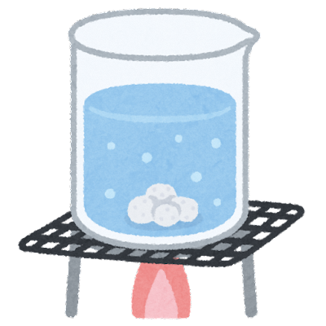
水道の水って
どんなふうに作られているんだろう？

Slide 7
出典：平成29年度水道統計
日本の浄水方法の割合
じょうすいほうほう わりあい
ろ過とは・・・
フィルターなどで
汚れを取り除くこと
膜ろ過
2.4％
かん そく
緩速ろ過
消毒のみ
17％
3.2％
豊橋市（小鷹野浄水場）の
浄水方法
詳しく説明します！
薬品で汚れなどを取り除く方法
愛知県（豊橋浄水場）は、この方法

Slide 8
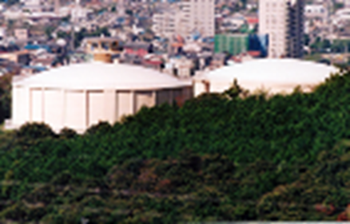
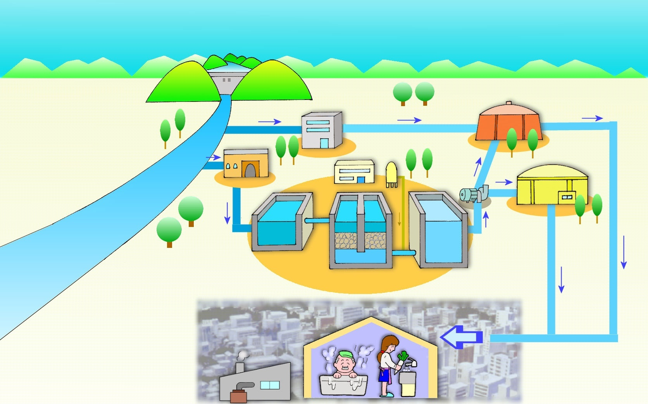
水道水が使えるまでの流れ
③ 高いところに
ためる
水げん林
ダム
多米配水池
県営豊橋浄水場
① 豊川から水をとる
高山配水池
小鷹野浄水場
消毒
ポンプ
下条取水場
② 浄水場で
飲料水にする
豊川
着水井
配水管
ろ過池
浄水池
⑤ 下水道を通って
川・海へ
④ 水道管を通って
皆さんのところへ

Slide 9
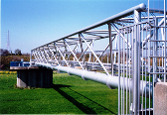
ステップ①：豊川から水をとる
水げん林
ダム
多米配水池
県営豊橋浄水場
高山配水池
小鷹野浄水場
消毒
ポンプ
下条取水場
着水井
配水管
ろ過池
浄水池
下条（げじょう）
取水とう

Slide 10
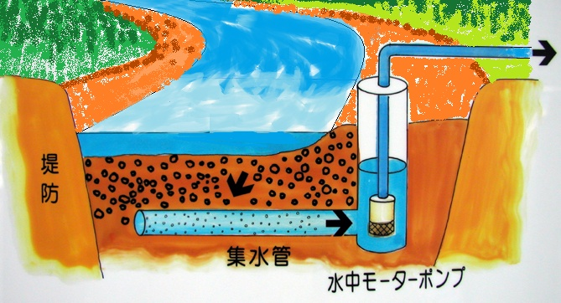
集水管のイメージ
しゅう すい かん
豊 川
てい ぼう
しゅうすいかん

